Slide 1
Školní autobus DAKOL
Školní autobus bude provozován ve dnech vyučování na trase Havířov – Orlová – Petrovice a zpět, a to
od 3. 9. 2024
Informace o provozu školního autobusu umístěny na webu školy:
www.dakol-karvina.cz/PRO ŽÁKY/Školní autobus
Pro pedagogy prezentace dostupná na síti:
\\PET-FS\Skoly\1.Pedagogický pracovník a jeho dokumenty\Školní autobus DAKOL 2024_2025

Slide 2
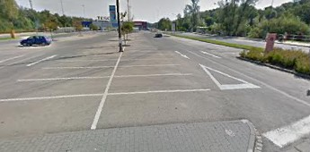
Jízdní řád – ranní rozvoz žáků
7:00 Havířov - parkoviště u Tesca - odjezd
žáků

Slide 3
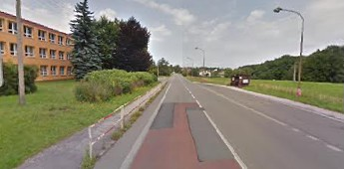
Výstup žáků z Havířova
7:15 zastávka před školní budovou v Orlové – výstup žáků

Slide 4
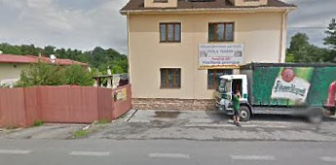
Nástup žáků z Orlové
7:20 zastávka STS – nástup žáků

Slide 5
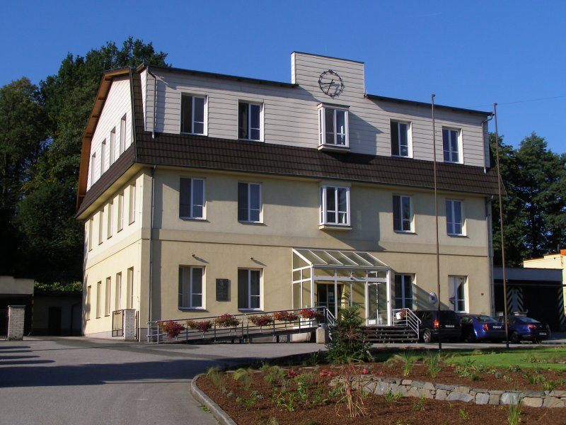
Nástup žáků směr Petrovice
7:25 zastávka Dětmarovice - Obecní úřad – nástup žáků

Slide 6
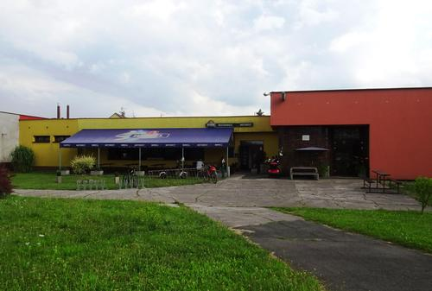
7:28 zastávka Dětmarovice – Motorest – nástup žáků

Slide 7
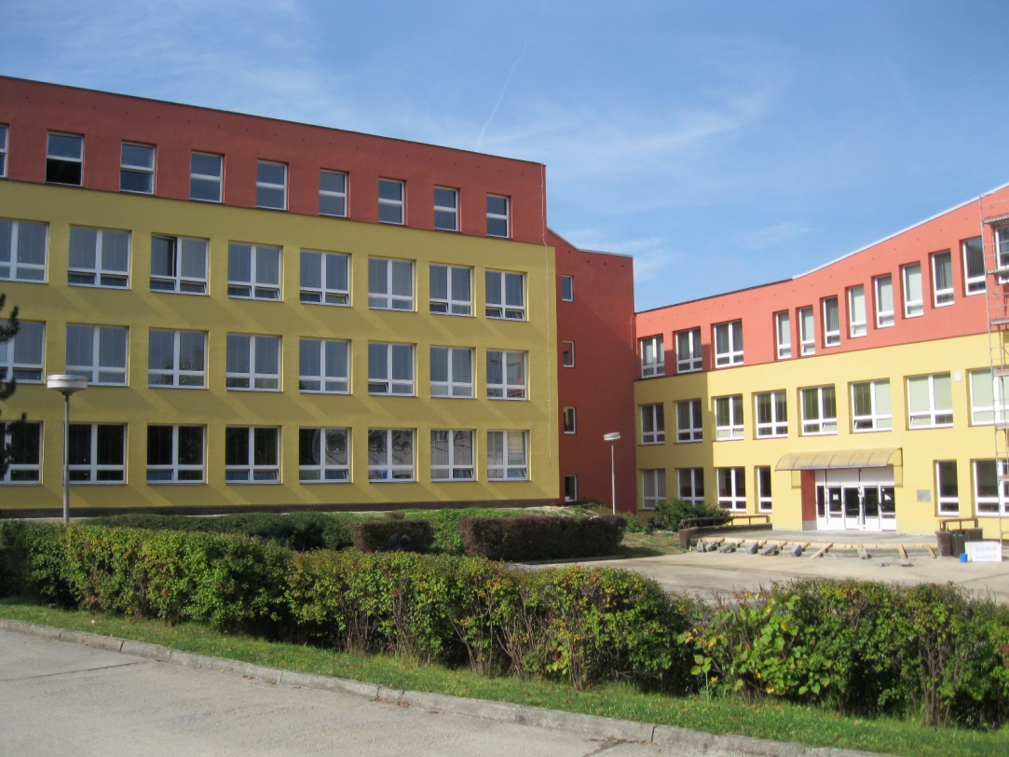
Příjezd Petrovice
7.45 Petrovice u Karviné, škola – příjezd žáků

Slide 8
Odpolední rozvoz žáků
14:45 nástup před vrátnicí v Petrovicích
14:55 výstup zastávka Dětmarovice - Motorest
14:58 výstup zastávka Dětmarovice - Obecní úřad
15:03 výstup zastávka Orlová - Nemocnice
15:05 výstup a nástup před školou v Orlové
15:20 výstup na parkovišti u TESCA v Havířově
Ranní i odpolední odjezd autobusu může být upravován v závislosti na změnách v RH.
Žáci budou vždy včas informování min. týden dopředu.

Slide 9
Informace k výdeji jízdenek
1. Cena jízdenky 200,- Kč/měsíc, tj. 1000,- Kč/pololetí. Prodávat se budou jízdenky na celá pololetí.
V případě, že si žák zakoupí jízdenku např. až v říjnu, zaplatí o 200,- Kč méně.
2. Při ztrátě jízdenky si musí žák/student zakoupit novou jízdenku. Za vydání nové jízdenky zaplatí
poplatek v částce 20,- Kč.
3. Na každé pololetí je jízdenka vydávána v jiné barvě.
4. Žáci zaplatí za jízdenku bezhotovostně (bankovním převodem, hotovostním vkladem v bance,
poštovnou složenkou) na bankovní účet školy.
5. Vydávat jízdenky na základě úhrady budou: Ing. Nikola Kusová – Petrovice
p. Lenka Kekláková – Orlová
Bc. Kateřina Lankočí – Havířov
6. Ing. Kusová vede celkovou evidenci plateb za jízdenky a evidenci jízdenek za všechna střediska

Slide 10
Do 13.9.2024 a u oboru HT, A od 2. ročníku do 27.9.2024 mohou žáci využívat školní autobus bez platné jízdenky, po tomto datu již jen s platnou jízdenkou na dané pololetí.
Do 11.9.2024 a u HT, A od 2. ročníku do 25.9.2024 třídní učitelé zašlou na e-mail: tkacova.nela@dakol-karvina.cz seznam žáků, kteří budou chtít využívat školní autobus (tak, aby mohly být 13.9.2024 a 27.9.2024 (HT, A od 2. ročníku) připraveny průkazky k vydávání)
Třídní učitelé informují žáky o nutnosti uhradit jízdné do 13.9.2024 a u HT, A od 2. ročníku do 27.9.2024, jinak jim nebude jízdenka vydána

Slide 11
Děkuji za pozornost

